Slide 1
유한체
https://youtu.be/VB_cFPNabD4

Slide 2
유한체의 정의
유한체 연산 실습
유한체 파이썬 구현

Slide 3
유한체 정의
유한체의 성질
유한성 ( finiteness ) : 원소의 개수가 유한
폐쇄성 ( closure ) : 연소의 결과도 동일 집합의 원소
결합성 ( associativity) : a + ( b + c ) = ( a + b ) + c, a x ( b x c) = ( a x b ) x c
교환성 ( community ) : a + b = b + a , a x b = b x a
분산성 ( distribution ) : a x ( b + c) = a x b + a x c
항등원 존재 (identity) : 각 요소 a 에 대해 덧셈 항등원과 곱셈 항등원 존재
역원 존재 (inverse) : 각 요소 a 에 대해 덧셈과 곱셈 역원 존재, 단, 덧셈 항등원에 대한 곱셈 역원은 존재하지 않는다.

Slide 4
유한체 정의
- 수학에서의 유한체는 아래 성질을 만족하는 2개의 연산자 ( + , x )를 가진 집합이다.
체(Field) 란 원소들 간의 덧셈, 곱셈의 연산 결과가 다시 그 안에 있는 닫힘성을 갖는 대수적 구조를 말한다.
*원소들이 집합을 이룰때, 덧셈과 곱셈 연산을 자유롭게 사용할 수 있다.( 2개 연산자 사용 )*
*집합의 각 원소가 0이 아닌 원소로 나눌 수 있는 대수적 구조이다. ( 곱셈 역원 존재 )*
즉, 0으로 나누는 것을 제외하고는, 사칙연산을 비교적 자유롭게 사용 가능한 대수적 구조이다.

Slide 5
유한체 정의
유한체의 특징
a와 b가 집합에 속해있으면, a + b와 a x b도 집합 안에 있다.(집합 위에 두 연산 +,x가 닫혀 있음.)
집합에 0으로 표기하는 원소가 존재하고, 집합 내 다른 원소 a와 + 연산 결과는 a이다.( + 연산에 대한 항등원 존재)
집합에 1로 표기하는 원소가 존재하고 집합 내 다른 원소 a와 x 연산 결과는 a이다.( + 연산에 대한 항등원 존재)
집합의 원소 a와 + 연산 결과가 0이 되게 하는 원소 b가 역시 집합에 속해있고 이러한 b를 –a로 표기한다. ( + 연산에 대한 a의 역원 –a 존재)
0이 아닌 집합의 원소 a에 대해 a x b = 1 이 되게 하는 원소 b가 역시 집합에 속해 있고 이러한 b를 a−1로 표기한다 ( x 연산에 대한 a의 역원 a−1 존재)

Slide 6
유한체 정의
유한체의 성질
1번 성질
덧셈과 곱셈에 대하여 닫혀있다.
덧셈과 곱셈의 연산 결과가 집합 안에 있도록 두 연산을 정의해야한다.
원소가 { 0 , 1 , 2 } 인 집합이 있다고 가정 할 때, 덧셈에 대해 닫혀있지 않다.
1 + 2 = 3 이고, 3은 집합 안에 없기 때문
2 + 2 = 4 인 경우도 4가 집합 안에 없기 때문
반면 원소가 { 0 , 1, -1 }인 집합이 있다고 가정 할 때, 일반 곱셈에 대해 닫혀있다.
임의의 2개 원소의 곱셈 결과가 항상 집합 안에 존재하기 때문
수학에서 위 2개의 집합이 모두 곱셈에 대하여 닫혀있도록 정의 가능하다.
하지만 여기서 알아야할 중요한 개념은 다른 방식으로 곱셈과 덧셈이 정의 가능하다는 점이다.

Slide 7
유한체 정의
2번,3번 성질
덧셈과 곱셈에 대한 항등원이 집합 내에 있다는 개념이다.
이들은 각각 집합에서 0 과 1을 의미한다.
4번 성질
덧셈에 대한 역원이 집합 내에 있다는 뜻이다.
집합 내에 a가 존재 할 때 –a 또한 집합 내에 존재한다는 듯이다.
이는 덧셈에 대한 역원을 사용하여 뺄셈 또한 정의가 가능하다는 것을 의미한다.
5번 성질
곱셈에 대하여 4번과 똑같은 성질을 지닌다는 것을 의미한다.
A가 집합 내에 존재할 때, a−1 또한 집합 내에 존재할 수 있다는 것을 의미한다.
즉 a x a-1 = 1 이다.
이는 곱셈에 대한 역원을 사용하여 나눗셈 또한 정의가 가능하다는 것을 의미한다.

Slide 8
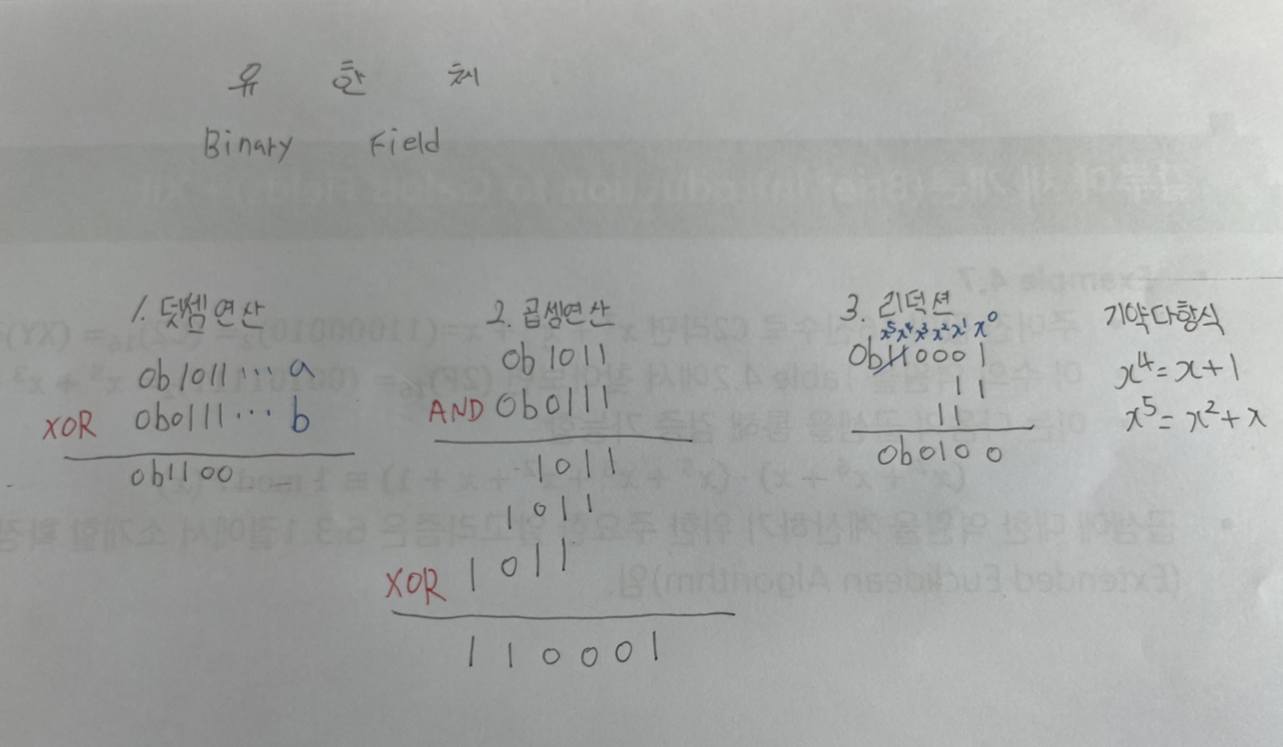
유한체 연산 실습

Slide 9
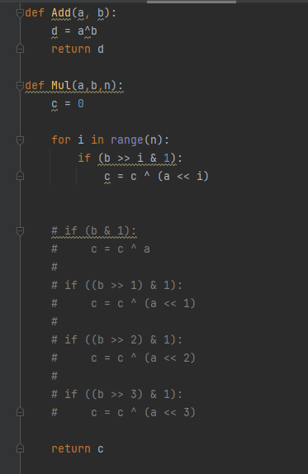
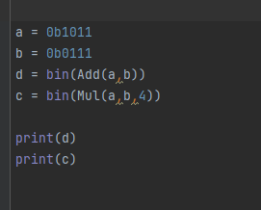
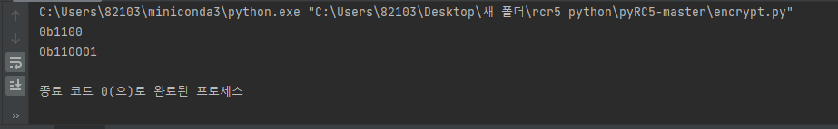
유한체 파이썬 구현

